Slide 1
Ihmiskunnan globaalit riskit (kpl 9-12)
Ihmiskunnalla on useita globaaleja (maailmanlaajuisia) ja lokaaleja riskejä (usein vaikuttavat toisiinsa, jatkuvat pitkään ja ovat hankalia ratkaista)
väestönkasvu
köyhyys
taudit
ihmisoikeudet (niiden puute)
naisten asema
pakolaisuus
konfliktit
nälänhätä..

Slide 2
Väestönkasvu
Nykyinen väestömäärä ~ 7,8 mrd ihmistä
Kasvu nopeinta Läntisessä Afrikassa, Lähi-idässä ja Aasiassa
Ihmismäärä uhmaa ympäristön kantokykyä => luonnonvarat loppuvat (nälänhädät, pula vedestä, eroosion kiihtyminen, tilan puute..)
Väestönkasvu jo hieman hidastunut mutta kasvaa vielä pitkään tulevaisuudessa (mm. eliniän pidentymisen takia)

Slide 3
Nälänhätä
1/10 maapallon väestöstä kärsii aliravitsemuksesta
Laadullinen vs. määrällinen nälkä
Ei riittävästi ravintoaineita, vitamiineja tm.
Ei riittävästi energiaa / kaloreita
Alueellisuus:
Köyhyydestä johtuvaa nälänhätää eniten useissa Afrikan valtioissa (Saharan eteläpuolella) + Sisä-Aasiassa + Etelä-Aasiassa
Määrällistä nälänhätää eniten Afrikassa
Laadullista nälänhätää mm. Aasiassa (riisi pääasiallinen ravinto)
Myös teollisuusmaissa voi olla nälänhätää – köyhyydestä johtuvaa (esim. työttömyys)

Slide 4
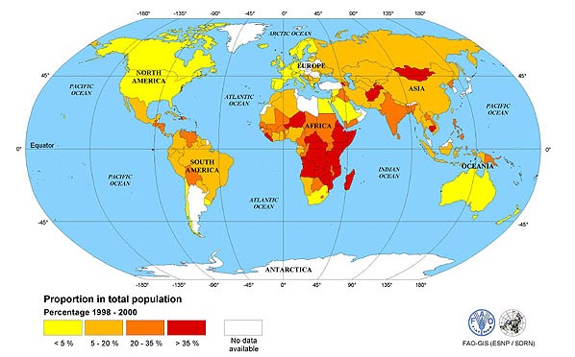
Nälänhätä maailmalla

Slide 5
Riittääkö ravinto?
Nälänhädän syitä:
ravinnon epätasainen jakautuminen
kiihtyvä väestönkasvu
viljely eroosioherkillä alueilla
köyhät maannokset (aavikko- & latosolimaannos)
huonotuottoiset lajikkeet, alkeelliset työvälineet
ei koulutusta
tuhohyönteiset, rikkakasvit, kasvi- ja eläinsairaudet
huonot sääolosuhteet (kuivuus, rankkasateet, tulvat)
rahakasvien viljely, ryöstöviljely
ruokaa lemmikeille
köyhyys, huonot yhteiskunnalliset olosuhteet, sodat

Slide 6
Ratkaisuja ravinnontuotannon lisäämiseksi ja nälänhädän vähentämiseksi:
Köyhyyden poistaminen
satoisammat lajikkeet, lannoitteet, torjunta-aineet, keinokastelu, koneet
ravinnontuotannon lisäys (mm. Aasia ja Afrikka)
eläinravinnon vähäisempi käyttö (ravintoketju lyhenee)
ravintohävikin välttäminen
geenitekniikka (mm. suolaa kestävä riisi, satoisampi maissi + bataatti yms.)
erilaiset tukitoimet (mm. kehitysapu)
väestönkasvun hillitseminen
oikeat viljelymenetelmät eroosioherkillä alueilla
naisten aseman parantaminen
puhdas vesi

Slide 7
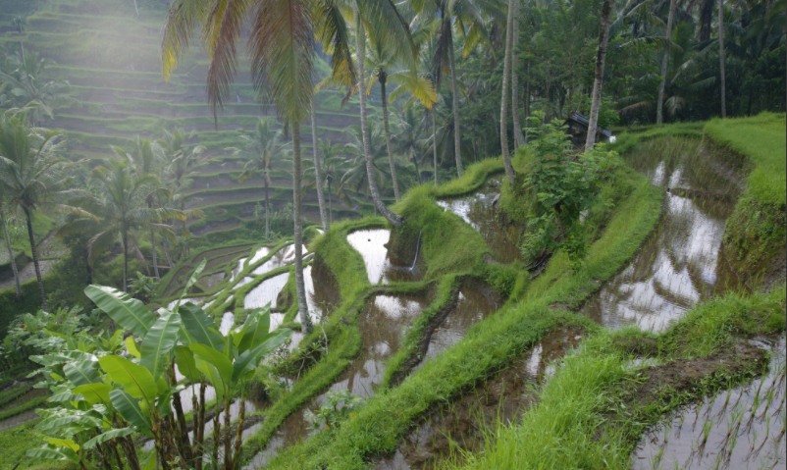

Slide 8
Pakolaisuus
Pakolainen joutuu jättämään kotinsa
YK:n määritelmä
ympäristöpakolaiset
Turvapaikanhakijat / kiintiöpakolaiset
Ympäristöpakolaisten määrä kasvamassa
Eriarvoisuus ja köyhyys sekä hupenevat luonnonvarat aiheuttavat konflikteja

Slide 9
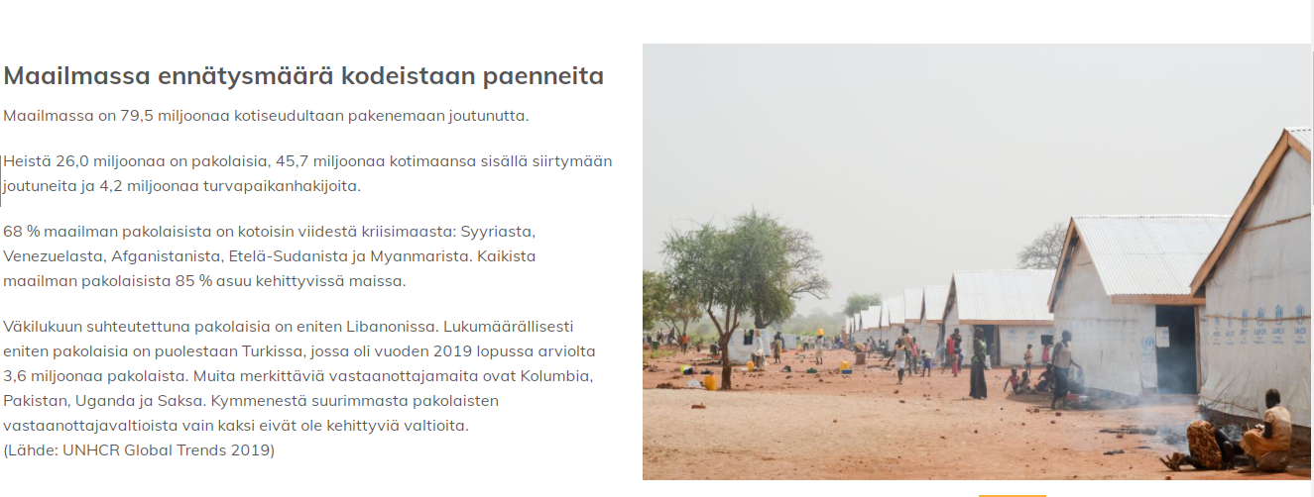

Slide 10
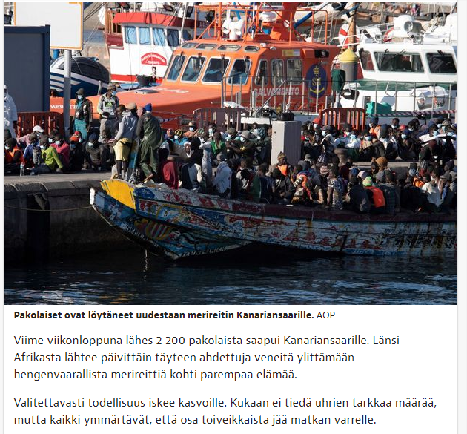
IL 12.11.2020

Slide 11
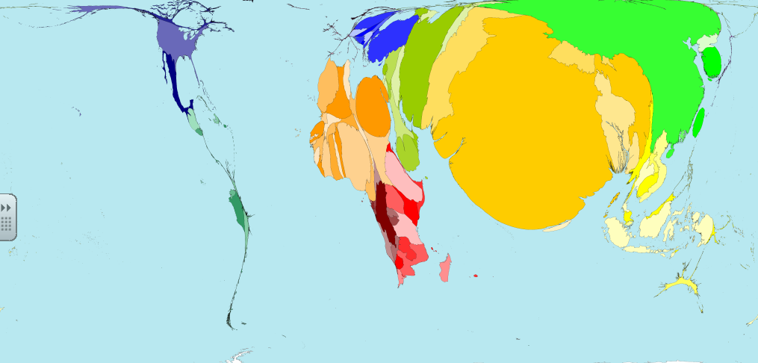
Lukutaidottomat naiset (valtion koko kuvastaa lukutaidottomien määrää suhteessa väestöön)

Slide 12
Köyhyys
http://www.hs.fi/kulttuuri/art-2000005031085.html

